Slide 1
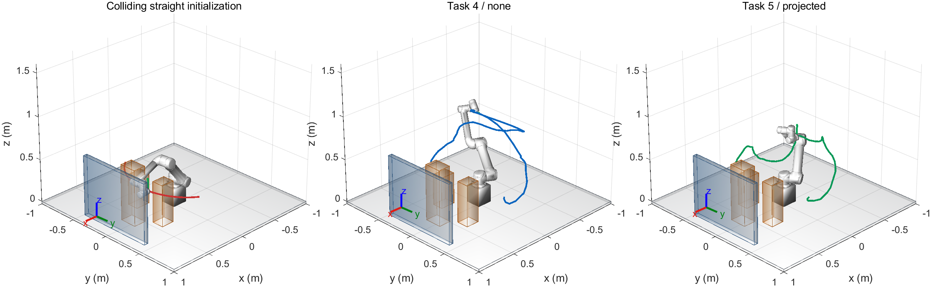
UR5 transfer above a table
A fixed pedestal, table and five shared obstacle volumes
New upright endpoints; the common straight initialization collides at 92/181 states
Notes:
这是额外的第三套场景，目的是解决原场景没有地面限制、部分工具轨迹低于基座的问题。UR5 通过 20 厘米高的固定底座安装在 z=0 的桌面，桌面及其下方是禁入空间。两组使用相同的新端点和关节直线初始化，直线有 92/181 个实际碰撞状态。证明几何可行性的参考路径没有进入优化器。
Sources: docs/TASK45_V3_PROTOCOL.md; geometry_probe.json; demos/exports/workcell/initial_and_planned.fig

Slide 2
Upright orientation and collision acceptance
Task 4: self-aware STOMP
Task 5: same planner + orientation penalty and PoE projection
Tool y follows world +z; yaw remains free
Orientation weight 1000; maximum accepted tilt 5 degrees
Both: exact endpoints, limits, 35 mm proxy gap,
zero unpermitted world collisions and zero self collisions
Only the fixed pedestal may contact the table. Every UR5 link and tool is checked.
Notes:
这里保留 V2 的自碰撞罚项和候选实际网格筛选。Task 5 增加方向罚项和投影，工具 y 轴对齐世界正 z，偏航自由。最终姿态门槛仍是 5 度，碰撞保守间距仍是 35 毫米。唯一的接触例外是固定底座与桌面；不能把运动连杆或工具排除出碰撞检查。全部成功正式路径还通过了 0.00625 rad 的额外离散加密复核。
Sources: upgrades/task45_v3/matlab/+memberC/validatePath.m; +memberB/checkMatlabPath.m; fine_validation.json

Slide 3
Reserved-seed workcell results
Condition | Success | Median time (s) | Worst tilt (deg) | Min gap (mm) | Min tool z (mm)
Task 4 | 20/20 | 30.42 | 169.591 | 35.41 | 273.1
Task 5 | 20/20 | 68.19 | 0.997 | 35.23 | 280.9
20 held-out seeds, 40 runs, 20 common successful pairs
Extrema use the additional 0.00625 rad check
Fixed scene and finite seeds; this is not a general reliability guarantee
Notes:
正式种子为 5400 到 5419，开发只使用 5300 到 5302。没有根据正式结果再调参。两组各 20 次，所有正式运行进入统计。表中的倾角、间距和工具高度是额外加密检查中所有成功路径的最坏值；耗时是全部运行的中位数。20/20 只说明这套场景和这批种子的表现，不能说任何障碍场景都可靠。两进程共享机器，耗时只作本执行方式下的描述。
Sources: formal/all_runs.csv; formal/study_summary.json; fine_validation.json; formal_audit.json

Slide 4
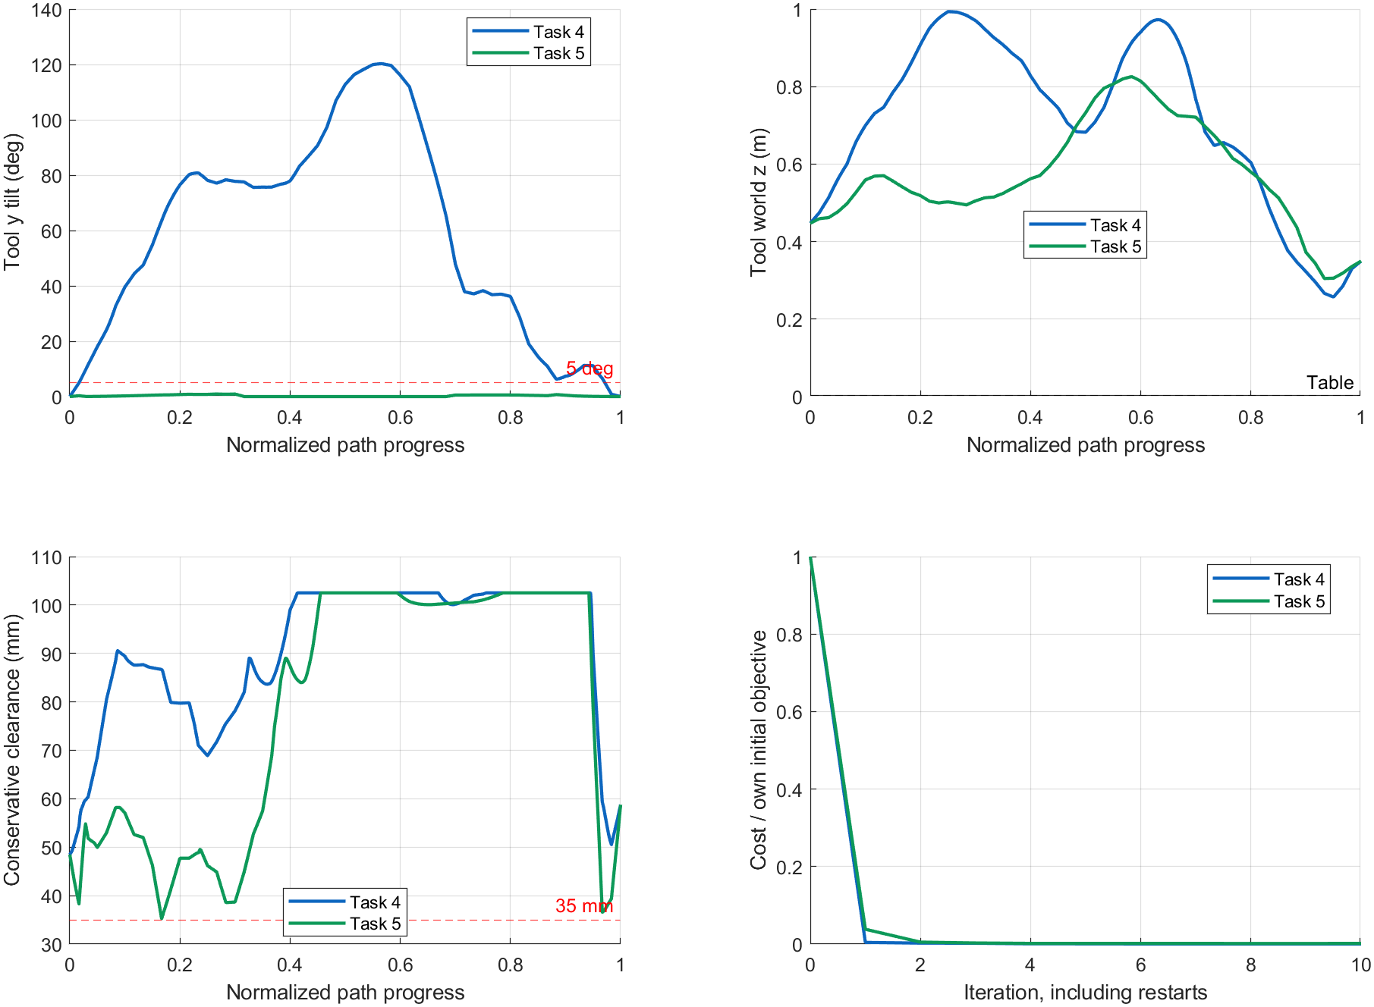
Paired demonstration and study limits
Task 5 worst formal tilt
0.997 degrees
All formal tools stay
above the table
Discrete checks
No payload or dynamics
Progress is not execution time
Notes:
左图演示种子是开发阶段确定的 5300，蓝色为 Task 4，绿色为 Task 5。方向误差、距桌面高度和保守间距可按路径进度对照；不同总代价不直接比较。这项优化补上了安装与桌面约束，但没有增加杯子或载荷几何，也不包含动力学和实机执行。我们复用队友的 PoE、球包络和 STOMP 阶段，新增场景、底座接触规则、桌面验收及独立证据。原 V1 和 V2 的结果继续保留。
Sources: demos/exports/workcell/paired_metrics.fig; docs/TASK45_V3_RESULTS.md; formal_audit.json

